Slide 1
高数知识体系
无穷级数（13）
微分方程（123）
函数 极限 连续
一元微分（123）
一元积分（123）
多元微分（123）
多元积分（123）
平面解析
空间解析（1）

Slide 2









第九章 多元函数微分法
及其应用

Slide 3
第一节 多元函数的基本概念
预备知识
多元函数的概念
多元函数的极限
多元函数的连续性

Slide 4
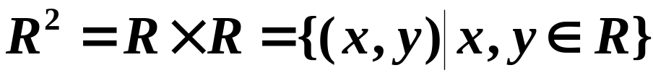

一、预备知识
1. 平面点集
建立了坐标系的平面称为坐标面.
二元有序
实数组(x, y)的全体,
即
坐标面
称为
坐标平面上具有某种性质P的点的集合,
平面点集,
记作

Slide 5

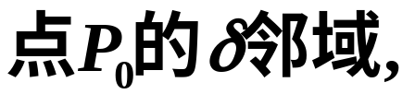




邻域
设P₀(x₀, y₀)是 xOy 平面上的一个点,
令
称之为
有时简记为
y
几何表示：
. P₀
O
x
注
将邻域去掉中心,
称之为
去心邻域.

Slide 6


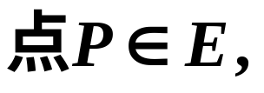

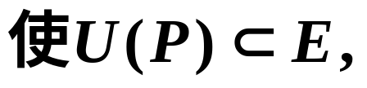






任意一点
与任意一点集
之间
必有以下三种关系中的一种:
(1) 内点
设E为一平面点集,
若存在
称P为E的
内点.
显然, E的内点一定属于E.
(2) 外点
如果存在点P的某个邻域
使U(P) ∩ E = ∅,
则称P为E的
外点.
显然, E的外点一定不属于E.
(3) 边界点
如点P的任一邻域内既有属于E的点,
也有不属于E的点,
称P为E的边界点.
E的边界点的全体称为E的
边界,
记作
问
E的边界点是否属于E？

Slide 7
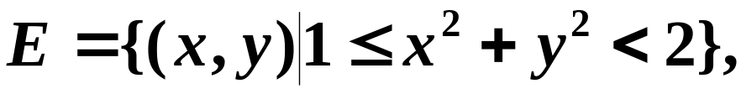

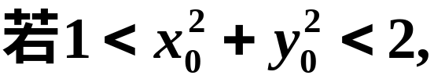
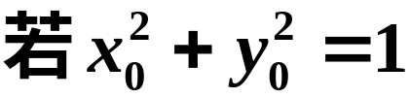
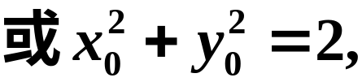

例如, 设点集
则P为E的内点;
则P为E的边界点,
以上的点有一个共同的特征：
可以在点集E内无限接近此点.
聚点
如果对于任意给定的
点P的去心邻域
内总有E中的点
(P本身可属于E,也可不
属于E ),
则称P是E的
聚点.
内点和边界点都是聚点.

Slide 8
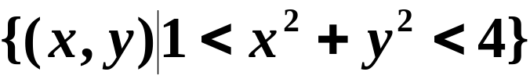
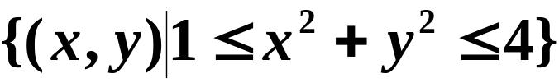
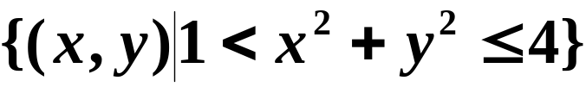
开集
若E的任意一点都是内点,
称E为开集.
闭集
如果E的边界都属于E，则称E为闭集
如
为开集
为闭集
既不是开集，也不是闭集

Slide 9
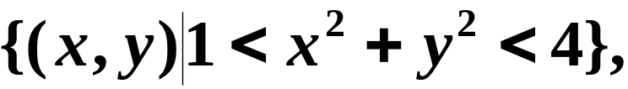







平面区域
设D是开集.
如对D内任何两点,都可用
折线连结起来,
且该折线上的点都属于D,
称开集D是
连通的.
连通的开集称区域
或开区域.
如
都是区域.

Slide 10
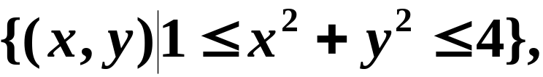

开区域连同其边界,称为
闭区域.
如
都是闭区域 .
有界集
总可以被包围在一个以原点为中心、
半径
称此区域为
有界集.
适当大的圆内的区域,
否则称为
无界集
(可伸展到无限远处的区域 ).

Slide 11
y
y
x
x
O
O
有界开区域
有界闭区域
y
y
x
x
O
O
有界半开半闭区域
无界闭区域

Slide 12




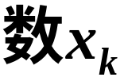

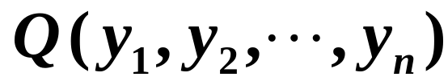

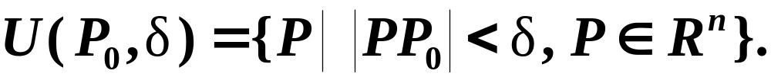
2 n 维空间
n 元有序数组
的全体
称为
n 维空间.
记作
即
n 维空间中的每一个元素
称为空间中
的一个点,
称为该点的第k个坐标.
n维空间中两点
及
的距离定义为
n 维空间中点
的δ邻域为

Slide 13
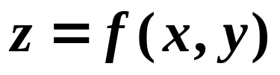
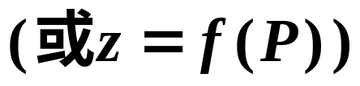
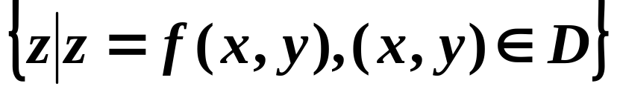
二、多元函数的概念
1. 二元函数的定义
定义1
设D是xOy平面上的点集,
若变量z与D中的变量
x, y之间有一个依赖关系,
使得在D内每取定一个点
P(x, y)时,
按着这个关系有唯一确定的
z值与之对应,
则称z是x, y的
二元函数.
记为
称x, y为
自变量,
称z为
因变量,
点集D称为函数的定义域,
数集
称为该函数的值域.

Slide 14
类似,
可定义n元函数.
二元及二元以上的函数统称为
多元函数.
(2) 多元函数定义域
实际问题中的函数:
定义域为符合实际意义的
自变量取值的全体.
纯数学问题的函数:
定义域为使运算有意义的
自变量取值的全体.
称为多元函数的自然定义域.

Slide 15
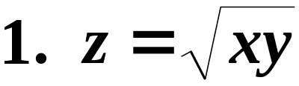

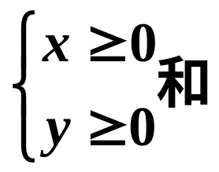
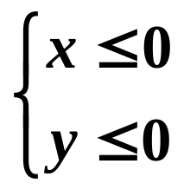
例 求下面函数的定义域
y
解
即定义域为
O
x
无界闭区域

Slide 16
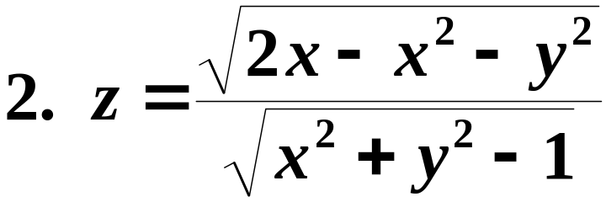
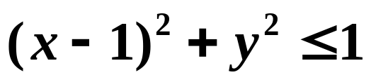
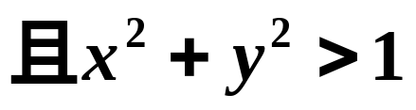
解
定义域是
y
O
x
有界半开半闭区域

Slide 17
2. 二元函数的几何意义
二元函数的图形通常是一张
曲面.

Slide 18
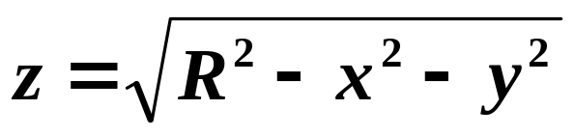
如,
由空间解析几何知,
函数
的图形是以原点为中心,
R为半径的上半球面.
从一元函数到二元函数,
无论在内容还是
在方法上都会出现一些实质性的差别,
而多元
函数之间差异不大.
因此研究多元函数时,
将大
多以二元函数为例.

Slide 19
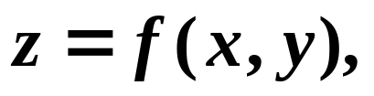
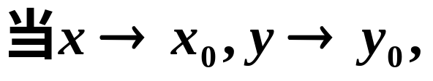
三、多元函数的极限
当D内的动点沿不同路径
趋近于点P时，
所对应的曲面
上的点也趋近于点M.
函数z 的取值趋近于点M的竖坐标f(x₀, y₀).

Slide 20
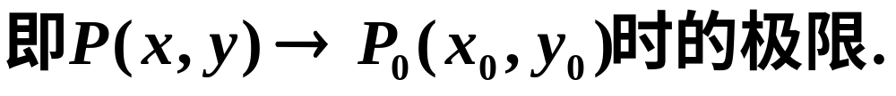




三、多元函数的极限
讨论二元函数
注
(1) P(x, y)趋向于P₀(x₀, y₀)的
方向有任意多个,
路径又是多种多样的.
y
y
O
x
O
x
问题：
如何描述“动点无限接近于定点”？

Slide 21

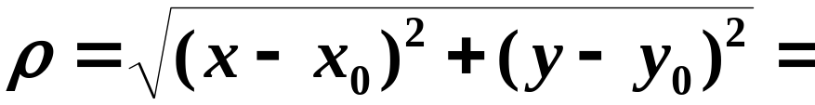
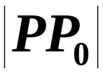


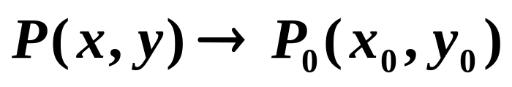
(2) 动点P(x,y)
与定点P₀(x₀,y₀)之间的距离记为
不论
的过程多复杂,
总可以用
来表示极限过程:
这样,可以在一元函数的基础上得出二元函数极限的一般定义.

Slide 22


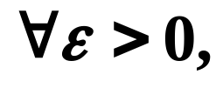
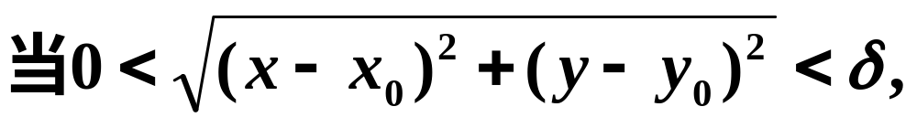
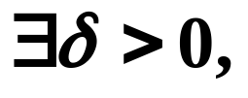



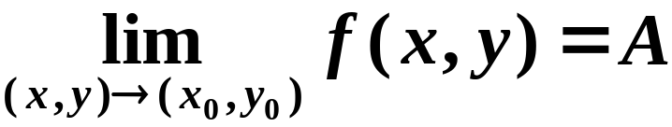
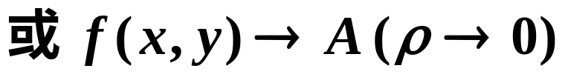
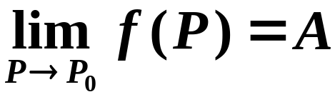

定义2
设二元函数
的定义
义域为D,
P₀(x₀, y₀)是D的聚点.
如果存在常数 A,
有
成立.
的极限.
记作
也记作

Slide 23
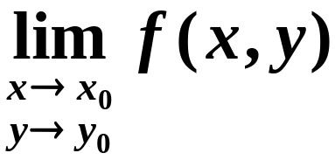

说明
(1) 定义中
的方式是任意的；
(2) 二元函数的极限也叫
二重极限.

Slide 24

多元函数的极限与一元函数的极限的重要区别：
一元函数在某点的极限存在的充要条件是
左右极限都存在且相等;
而多元函数
必须是点P在定义域内以任何方式和途径趋
于P₀时,
都有极限,
且相等.
问题：
如果二元函数的定义域内的动点沿不同路径趋近于定点时，函数极限不同，意味着什么？
函数极限不存在！

Slide 25
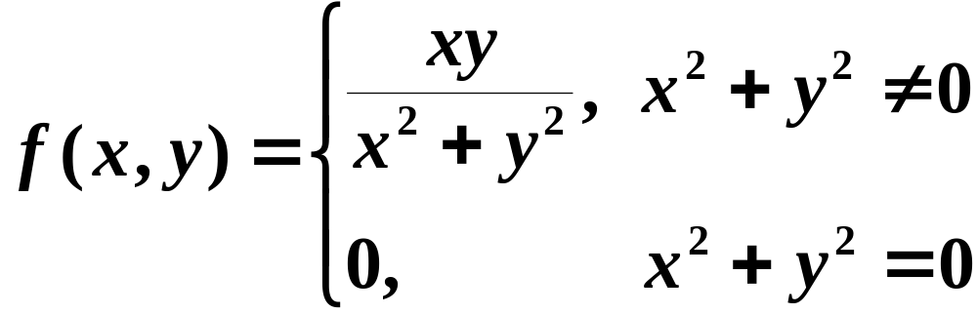

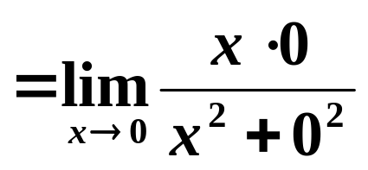
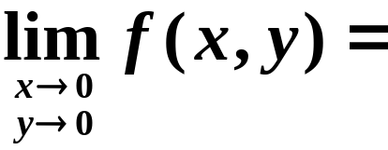
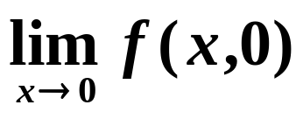
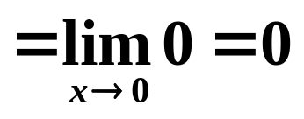
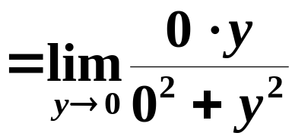
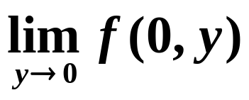
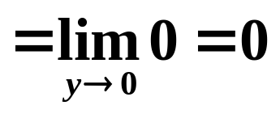
例
设函数
讨论:
函数的极限.
分析
当P(x, y)沿x轴的方向
无限接近点(0,0)时,
同样,
当P(x, y)沿y轴的方向
无限接近点(0,0)时,
也有
问题：
此时能否说明函数在(0,0)点极限存在为0？

Slide 26
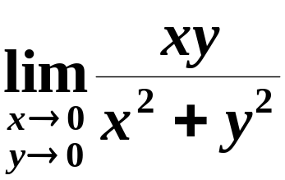
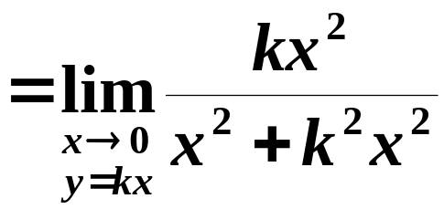
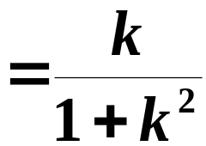
说明函数取上面两个
特殊方向
无限接近
于点(0,0)时,
函数的极限存在且相等.
另一方面,
当P(x, y) 沿直线 y = kx 的方向
无限接近点(0,0)时,
其值随k的不同而变化.
所以,极限不存在．

Slide 27



确定二元函数极限
不存在
的方法
找两种不同趋近方式,
存在,
但两者不相等,
此时可断言
处极限不存在.
注：
(1) 二元函数的极限可以推广到一般的n元函数.
(2) 多元函数的极限运算与一元函数运算法则类似.

Slide 28







练习
极限
是否存在？
解
取
当P(x,y)沿x轴的方向无限接近点(0,0)时,
当P(x,y)沿y轴的方向无限接近点(0,0)时,

Slide 29




极限
是否存在？
取
极限不存在.

Slide 30




例 求极限
解

Slide 31












例 求极限
解
其中
注意： 二元函数求极限值通常可以借助一元函数极限求法（洛必达法则除外）.

Slide 32






四、多元函数的连续性
定义3
设二元函数
的定义域为D,
P₀(x₀, y₀)为D的聚点, 且 P₀∈D.
如果
则称函数
连续.
如果函数 f (x, y) 在开区域(闭区域)D内的
每一点连续,
则称函数
在D内连续,
或称函数
是 D内的连续函数.
若函数 在点 P₀(x₀, y₀)不连续
则
间断点.
称P₀为函数

Slide 33


函数
(0,0)点是该函数的间断点.(为什么☹)
函数
在单位圆
处处是间断点. (为什么☹)

Slide 34

同一元函数一样,
多元连续函数的和、差、
积、商（分母不为零）及复合仍是连续的.
每个自变量的基本初等函数经有限次四则
运算和有限次复合,
由一个式子表达的函数
称为多元初等函数.
结论：一切多元初等函数在定义区域内连续.
包含在定义域内的区域或者闭区域
一般的，如果点P₀在定义区域内，并且函数z=f(x,y)在P₀连续，则

Slide 35




例 求极限
例
函数的定义域为
点(1,2)是定义域的内点
所以
注
连续点处函数的极限只要代入即可.

Slide 36





例 求极限
解
将分母有理化,得

Slide 37
有界闭区域上连续的多元函数的性质
(1) 有界性及最值定理
在有界闭区域D上的多元连续函数,
在D上
有界，且能取得它的最大值和最小值．
(2) 介值定理
在有界闭区域D上的多元连续函数,
如果
在D上取得两个不同的函数值,
则它在D上取得
介于这两值之间的任何值至少一次．

Slide 38




?
想一想
如何证明 f( x, y)在
xOy面上处处连续?
证
是初等函数，
处处连续.

Slide 39







证明 f( x, y)在
xOy面上处处连续?
由于
又
于是
即证明了f(x, y)在
xOy面上处处连续.

Slide 40
作业
练习册 本节 全部
课下练习：教材 本节 2. 3. 4. 5. 6

